Slide 1
Territorio e Società
(LE225)
Sergio Zilli a.a. 2020-2021
Corso di Studio LE07 – Lettere antiche e moderne, arti, comunicazione
Ppt 6

Slide 2
Paesaggi geografici 1
Confronto natura-cultura
Relazioni uomo territorio

Slide 3
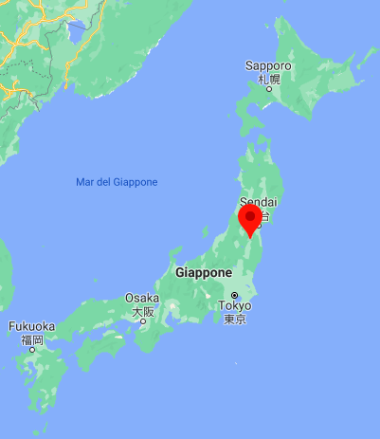
Fukushima, Giappone
Centrale nucleare Dai-Ichi, 11 marzo 2011

Slide 4
Fukushima Dai-Ichi. 11 marzo 2011

Slide 5
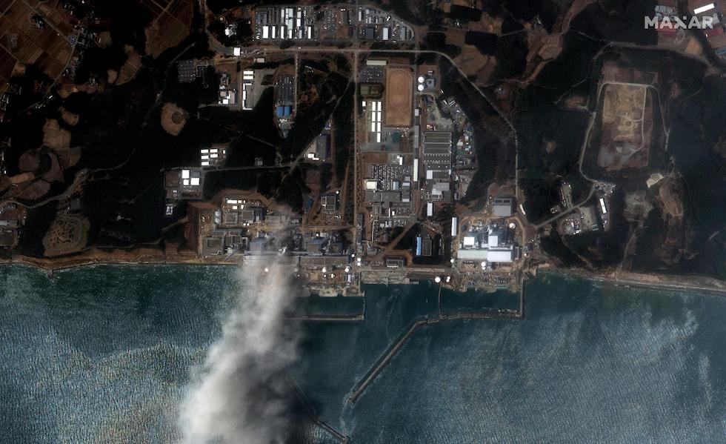
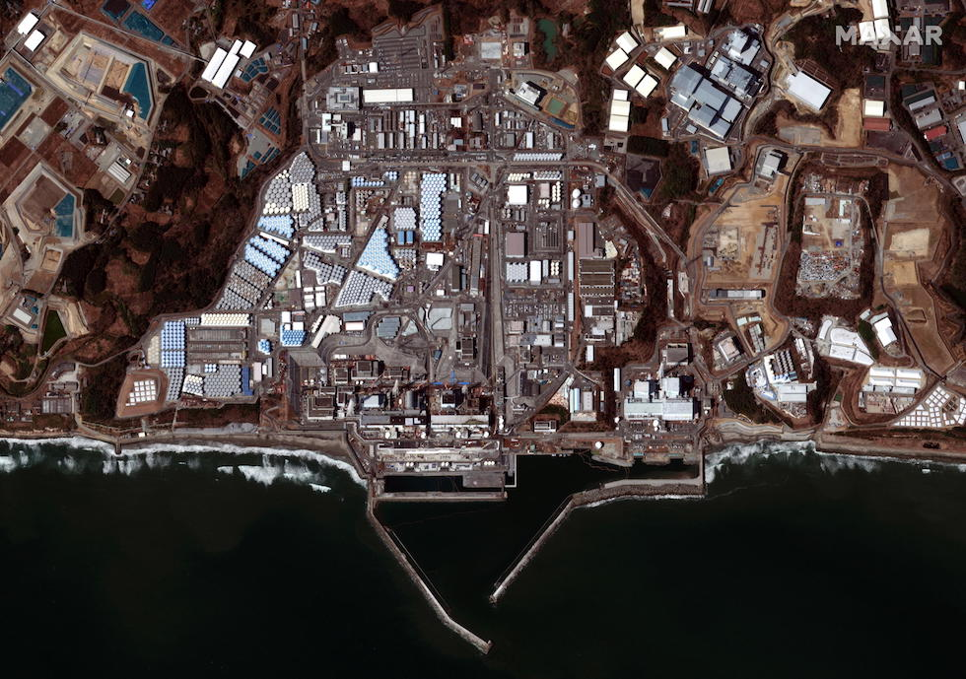
Fukushima Dai-Ichi. 11 marzo 2011

Slide 6
https://www.ilpost.it/2021/03/11/fukushima-centrale-disastro/
https://www.ensi.ch/it/dossiers-4/rapporto-ifsn-su-fukushima-iv-effetti-radiologici/
https://www.greenpeace.org/italy/storia/13235/fukushima-10-anni-dopo-disastro-nucleare/
https://www.pref.fukushima.lg.jp/site/portal-it/list453-1355.html

Slide 7
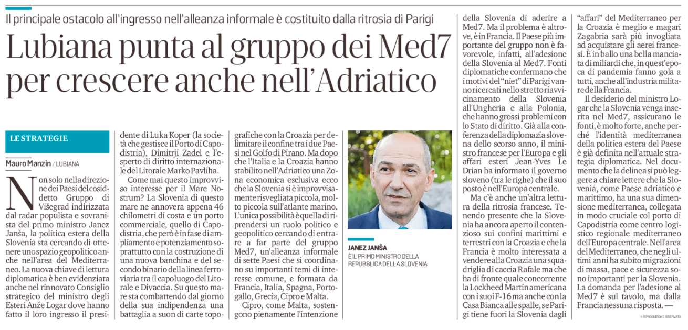
I Confini nell’Adriatico
(Il Piccolo 12 marzo 021)

Slide 8
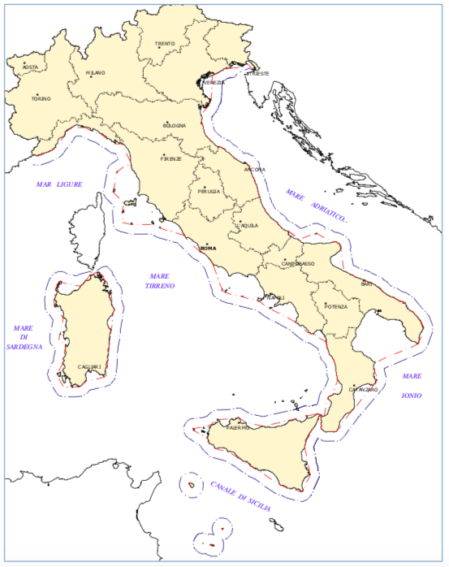
LINEE DI BASE E LIMITE DELLE ACQUE TERRITORIALI

Slide 9
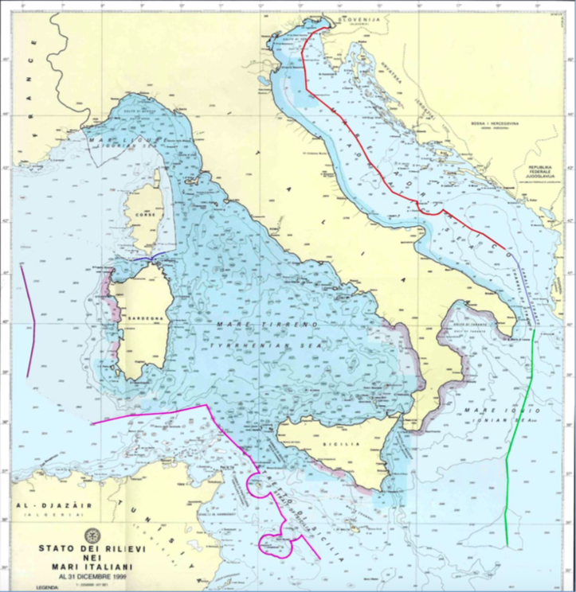
PIATTAFORMA CONTINENTALE ITALIANA
In base agli accordi con i seguenti stati: Croazia, Albania, Grecia, Francia, Spagna, Tunisia.

Slide 10
Zona economica esclusiva
Italia
Croazia

Slide 11
Golfo di Piran

Slide 12
https://unmig.mise.gov.it/images/buig/supplemento57-2.pdf
https://www.openstarts.units.it/bitstream/10077/11898/1/loIacono.pdf
https://www.limesonline.com/slovenia-e-croazia-il-confine-sara-netto/13210

